Slide 1
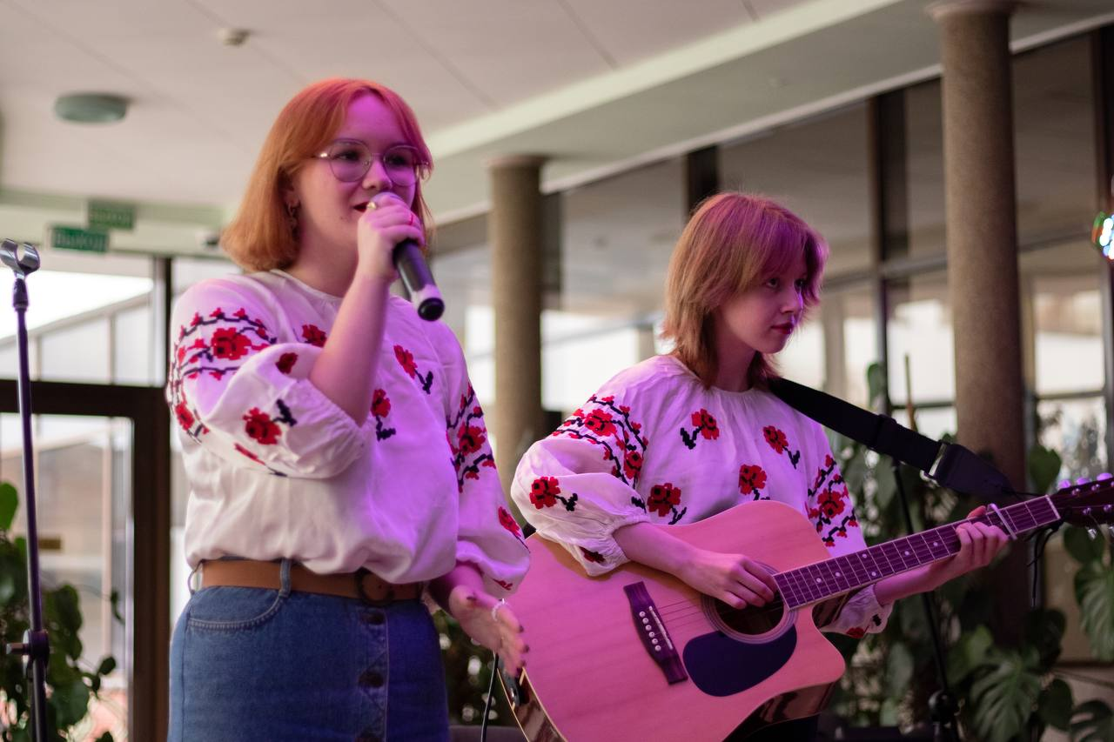

Струнка беларуская

Slide 2
Ужо два гады я граю на гітары на ліцэйская сцэне. Але мерапрыемства «Струнка беларуская» лічу адным з самых важных. Таму зараз кропельку распавяду пра свой удзел у ім.
Я і мая сяброўка Кацярына Траццяк заўсёды захаплялісь творчасцю літоўская спявачкі Alina Orlova, таму мы вырашылі перакласці песню «Menulis», але пасля гэтага нам забаранілі выконваць гэтую песню таму што тэкст не прайшоў цэнзуру.
Потым мы натыкнуліся на запіс дзе гэтая спявачка выконвае народную песню «Голуби». Я пераклала тэкст, а таксама падабрала акампанемент.
У нас усё атрымалася, а наш выступ вы можаце паглядзець ТУТ.

